Slide 1
Υψομετρία και GNSS
Παρουσίαση 4^{η}: Ευρωπαϊκό και Ελληνικό
Κατακόρυφο σύστημα αναφοράς –
Ιστορικά στοιχεία και προοπτικές
Βασίλειος Δ. Ανδριτσάνος
Αναπληρωτής Καθηγητής
Τμήμα Μηχανικών Τοπογραφίας και Γεωπληροφορικής
Πανεπιστήμιο Δυτικής Αττικής
Πρόγραμμα Μεταπτυχιακών Σπουδών: Γεωχωρικές Τεχνολογίες

Slide 2
Περιεχόμενα
Υψομετρικά συστήματα που χρησιμοποιούνται στην Ευρώπη
Διαφορετικές μεθοδολογίες – διαφορετικά υψομετρικά συστήματα
Το Ευρωπαϊκό Κατακόρυφο σύστημα αναφοράς
Το Ελληνικό Κατακόρυφο σύστημα αναφοράς
Μελλοντικές τάσεις
Εφαρμογές συνδυασμού υψομετρικών δεδομένων
Εφαρμογές και συζήτηση γύρω από τις σύγχρονες εφαρμογές προσέγγισης υψομέτρων
Συμπεράσματα

Slide 3
Υψομετρικά συστήματα ανά την Ευρώπη Διαφορετική μεθοδολογία – διαφορετικό υψόμετρο
Η μηδενική επιφάνεια υψομέτρου ενός τοπικού κατακόρυφου συστήματος αναφοράς υλοποιείται από τη Μέση Στάθμη της Θάλασσας (Mean Sea Level – MSL)
Η ΜΣΘ μπορεί να εκτιμηθεί από παλιρροϊκά δεδομένα ενός αρκετά μεγάλου χρονικού διαστήματος
Η διαφορά μεταξύ γεωειδούς και ΜΣΘ → Δυναμική Θαλάσσια Τοπογραφία ή Τοπογραφία της Θαλάσσιας επιφάνειας (Dynamic Ocean Topography / Sea Surface Topography) → κυματισμοί, ρεύματα, μετεωρολογικά φαινόμενα
Διαφορετικός παλιρροιογράφος αναφοράς → διαφορετική αφετηρία κατακόρυφου συστήματος, π.χ., παλιρροιογράφος στο Amsterdam (European Vertical Datum), Πειραιά (Greek Vertical Datum), Trieste, Varna, Kronstadt…

Slide 4
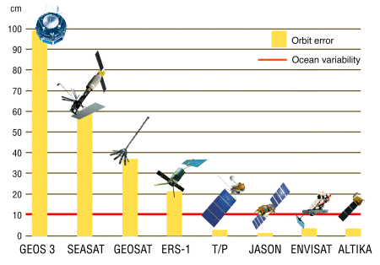
ΜΣΘ και γεωειδές
Είναι η επιφάνεια αναφοράς του μηδενικού υψομέτρου στον κλασικό ορισμό ενός εθνικού χωροσταθμικού συστήματος αναφοράς
Υπολογίζεται από μετρήσεις σε παλιρροιογράφους (μεγάλα χρονικά διαστήματα παρατηρήσεων)
Δορυφορική αλτιμετρία → συνεχής καταγραφή της στάθμης των θαλασσών και εκτίμηση μεταβολών της στάθμης → στιγμιαία στάθμη της θάλασσας

Slide 5
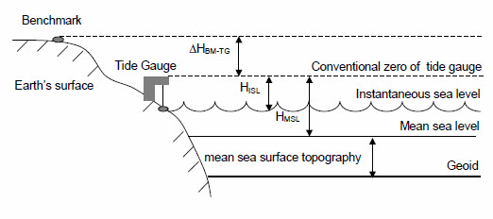
ΜΣΘ και γεωειδές
Η σύνδεση μεταξύ Γεωδαισίας και Ωκεανογραφίας είναι η Μέση Στάθμη της Θάλασσας → σε συγκεκριμένη χρονική περίοδο
ΜΣΘ και γεωειδές διαφέρουν → ωκεανογραφικά και μετεωρολογικά φαινόμενα
Διακυμάνσεις της τάξης των 0.6 – 1.0 m

Slide 6
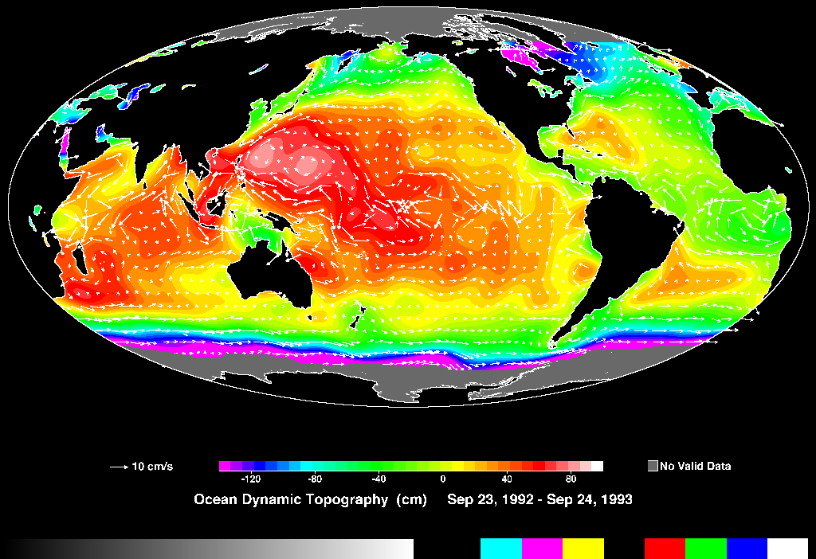
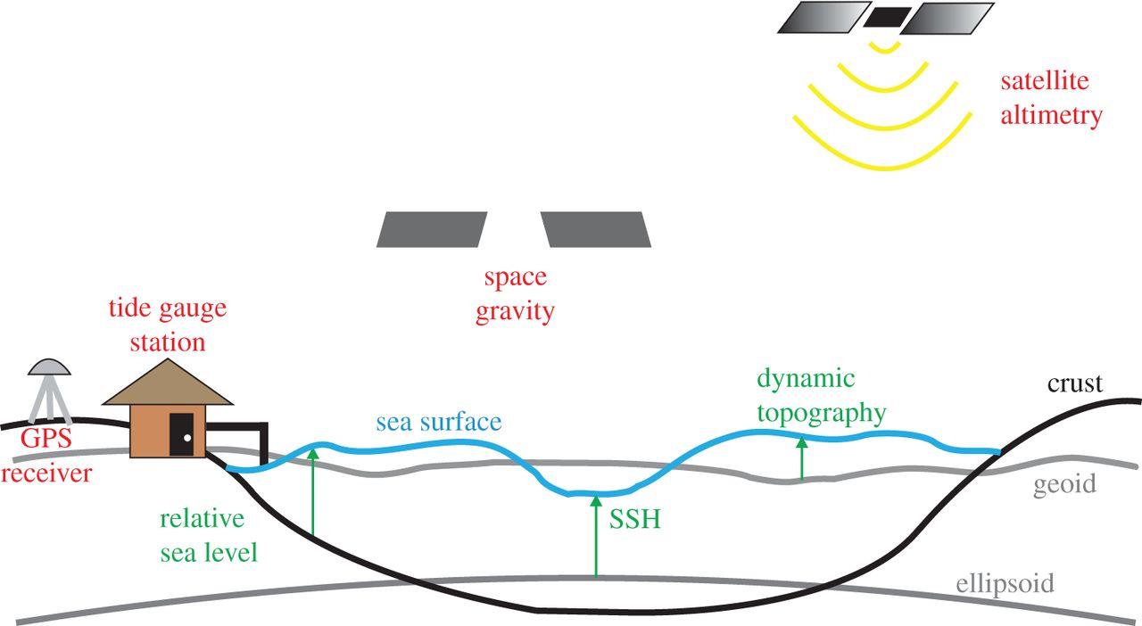
ΜΣΘ και γεωειδές
Η απόκλιση του γεωειδούς από την Μέση Στάθμη των Θαλασσών → Δυναμική Ωκεάνια Τοπογραφία ή Τοπογραφία της Θαλάσσιας Επιφάνειας (Dynamic Ocean Topography – DOT or Sea Surface Topography – SST) →
Χωρίζεται σε σχεδόν στάσιμο και δυναμικό τμήμα

Slide 7
Υψομετρικά συστήματα ανά την Ευρώπη Διαφορετική μεθοδολογία – διαφορετικό υψόμετρο
Δυσκολία στη διασύνδεση → κάθε τοπικός παλιρροιογράφος αναφοράς δεν κείται στην ίδια ισοδυναμική επίφάνεια!
Ένα άλλο ζήτημα προκύπτει από τη διαφορετική μεθοδολογία που υιοθετείται για την επιφάνεια αναφοράς των υψομέτρων
Γεωειδές ως επιφάνεια αναφοράς: Λύση Stokes στο γεωδαιτικό πρόβλημα συνοριακών τιμών
Σχεδόν – Γεωειδές ως επιφάνεια αναφοράς: Λύση Molodensky στο γεωδαιτικο πρόβλημα συνοριακών τιμών
Πολιτικοί λόγοι επηρέασαν την επιλογή κάθε τοπικού υψομετρικού συστήματος ανά την Ευρώπη

Slide 8
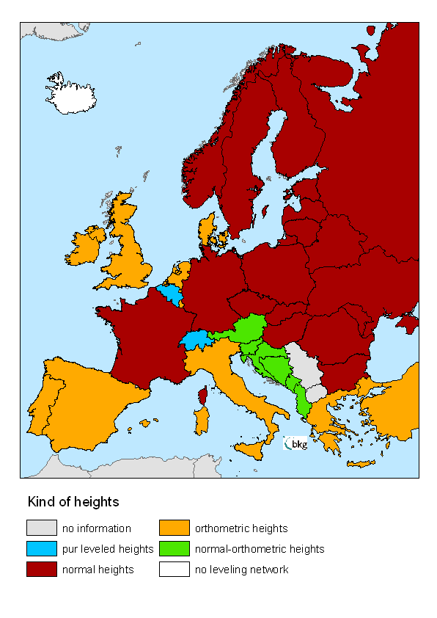
Υψομετρικά συστήματα ανά την Ευρώπη Διαφορετική μεθοδολογία – διαφορετικό υψόμετρο
Πρωτογενή υψομετρικά συστήματα στις Ευρωπαϊκές χώρες
Κανονικό ορθομετρικό υψόμετρο (H^{no}): Υβριδικό σύστημα που χρησιμοποιήθηκε λόγω έλλειψης μετρήσεων βαρύτητας. Τα υψόμετρα αυτά δεν είναι ούτε ορθομετρικά, ούτε κανονικά, δηλ., δεν είναι συμβατά ούτε με το γεωειδές, ούτε με το σχεδόν-γεωειδές. Υπολογίζονται χρησιμοποιώντας κανονική βαρύτητα αντί για μετρήσεις βαρύτητας. Κατά την υλοποίηση των κατακόρυφων συστημάτων που στηρίζονται στα κανονικά ορθομετρικά υψόμετρα δε χρησιμοποιήθηκαν πραγματικές μετρήσεις βαρύτητας.

Slide 9
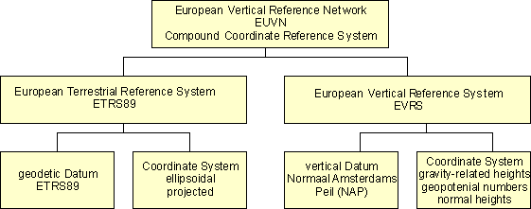
Υψομετρικά συστήματα ανά την Ευρώπη Το Ευρωπαϊκό Κατακόρυφο Σύστημα Αναφοράς
Η οριζόντια και η κατακόρυφη συνιστώσα της θέσης ενός σημείου στο χώρο από διαφορετικά συστήματα αναφοράς
Υλοποίηση ενός συνδυαστικού συστήματος αναφοράς – compound Coordinate Reference System (CCRS)
Θυμηθείτε την οριζόντια και κατακόρυφη διάκριση της κλασικής Γεωδαισίας

Slide 10

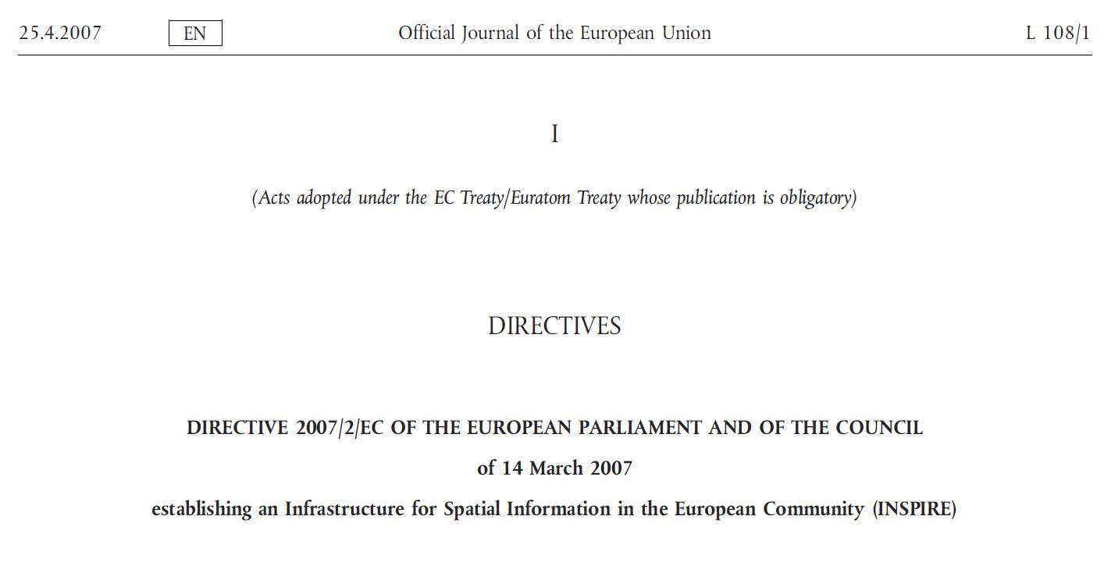
Υψομετρικά συστήματα ανά την Ευρώπη Το Ευρωπαϊκό Κατακόρυφο Σύστημα Αναφοράς
Οδηγία της Ευρωπαϊκής Ένωσης → INSPIRE

Slide 11
Υψομετρικά συστήματα ανά την Ευρώπη Το Ευρωπαϊκό Κατακόρυφο Σύστημα Αναφοράς
Αντικείμενο της Οδηγίας είναι η καταγραφή γενικών κανόνων με στόχο την ίδρυση Υποδομών για τη Χωρική Πληροφορία στην Ευρωπαϊκή Ένωση – Infrastructure for Spatial Information in the European Community (Inspire), για περιβαλλοντικές μελέτες και για δράσεις που επηρεάζουν το περιβάλλον της Ένωσης
Ο ρόλος της Γεωδαισίας στο πλαίσιο του INSPIRE είναι η ίδρυση ενός Ευρωπαϊκού Συστήματος Αναφοράς (European Reference System)
EUREF → International Association of Geodesy (IAG) sub-commission
www.crs-geo.eu → Πληροφορία για τα συστήματα αναφοράς στην Ευρώπη

Slide 12
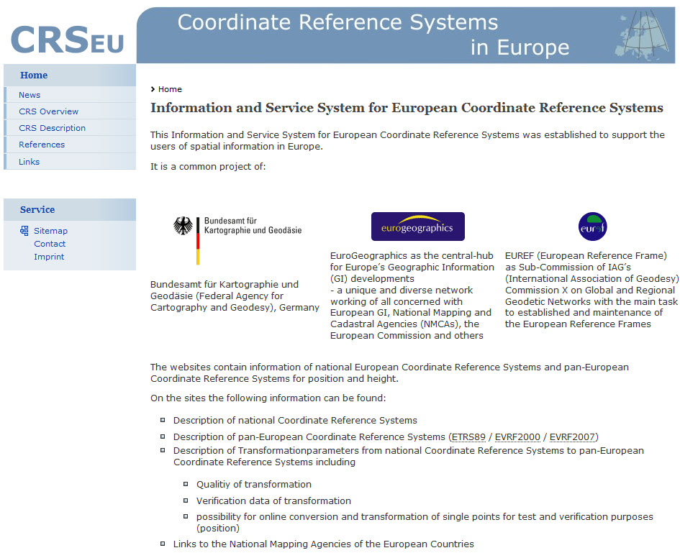
Υψομετρικά συστήματα ανά την Ευρώπη Το Ευρωπαϊκό Κατακόρυφο Σύστημα Αναφοράς
CRS → Υπηρεσία παροχής δεδομένων και μετα-δεδομένων

Slide 13
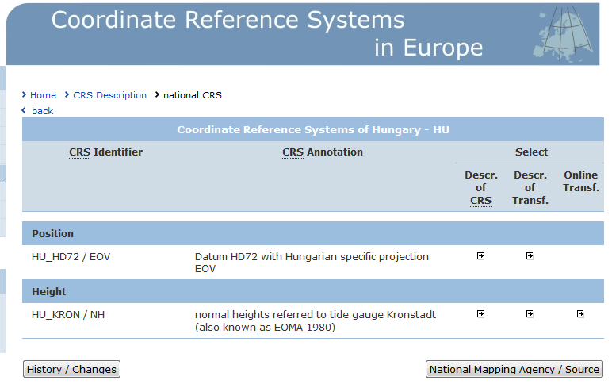
Υψομετρικά συστήματα ανά την Ευρώπη Το Ευρωπαϊκό Κατακόρυφο Σύστημα Αναφοράς
Πληροφορία για εθνικό σύστημα αναφοράς (Ουγγαρία)

Slide 14
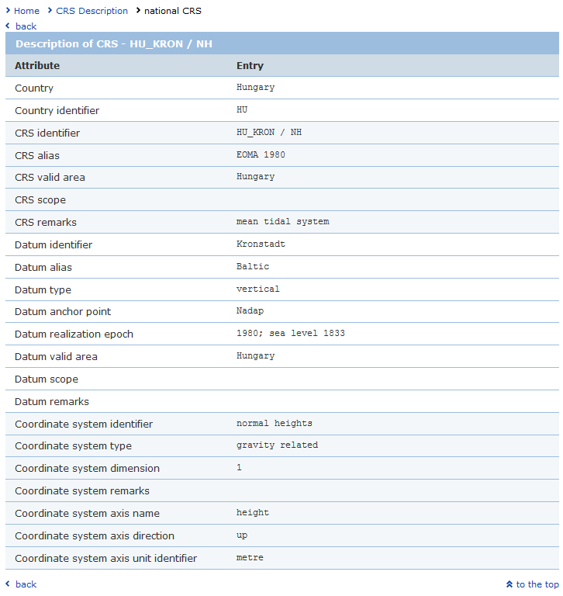
Υψομετρικά συστήματα ανά την Ευρώπη Το Ευρωπαϊκό Κατακόρυφο Σύστημα Αναφοράς
Πληροφορία για εθνικό σύστημα αναφοράς (Ουγγαρία)

Slide 15
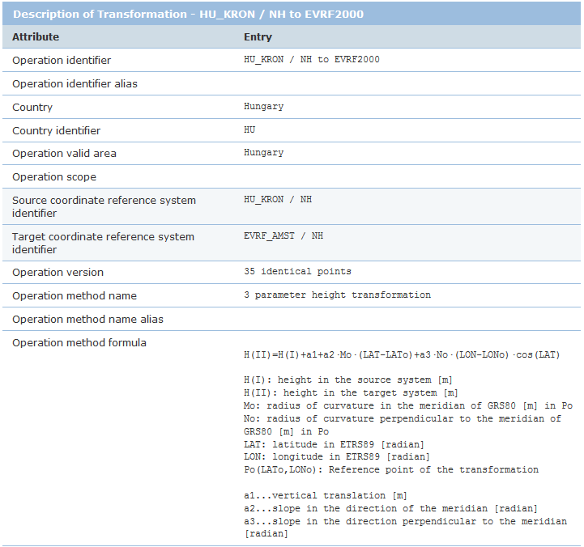
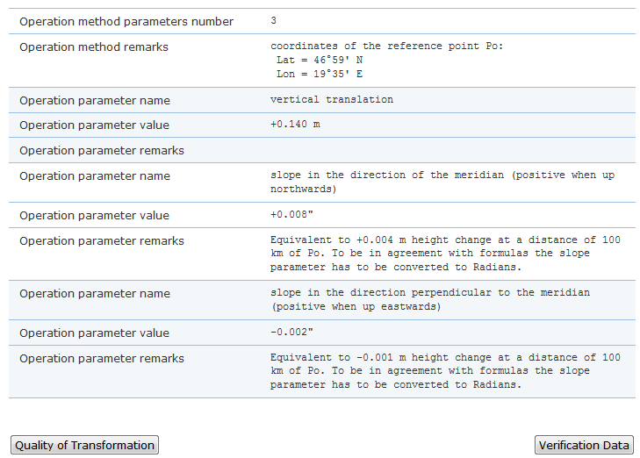
Υψομετρικά συστήματα ανά την Ευρώπη Το Ευρωπαϊκό Κατακόρυφο Σύστημα Αναφοράς
Παράμετροι μετασχηματισμού εθνικού συστήματος

Slide 16
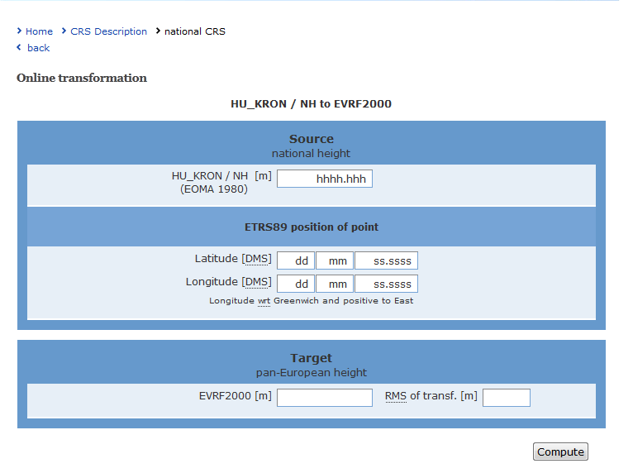
Υψομετρικά συστήματα ανά την Ευρώπη Το Ευρωπαϊκό Κατακόρυφο Σύστημα Αναφοράς
Online εφαρμογή υπολογισμού

Slide 17
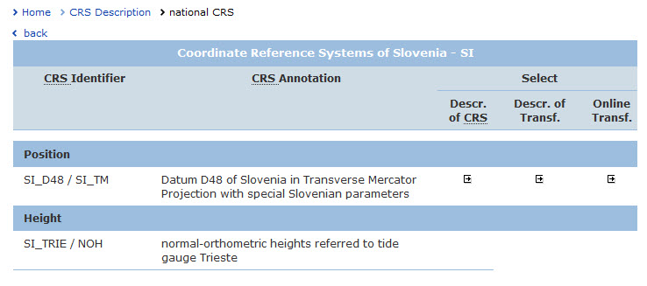
Υψομετρικά συστήματα ανά την Ευρώπη Το Ευρωπαϊκό Κατακόρυφο Σύστημα Αναφοράς
Πληροφορία για εθνικό σύστημα αναφοράς (Σλοβενία)

Slide 18
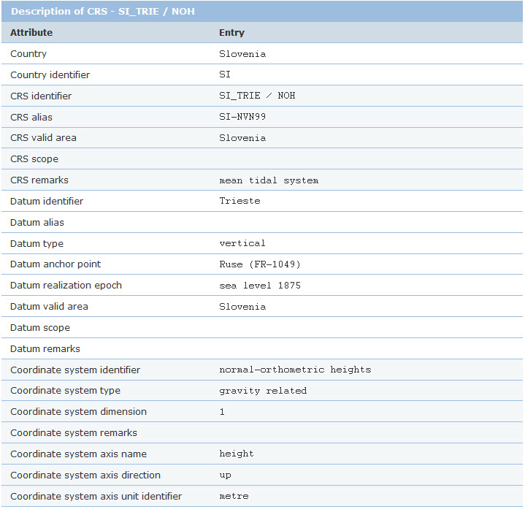
Υψομετρικά συστήματα ανά την Ευρώπη Το Ευρωπαϊκό Κατακόρυφο Σύστημα Αναφοράς
Πληροφορία για εθνικό σύστημα αναφοράς (Σλοβενία)

Slide 19
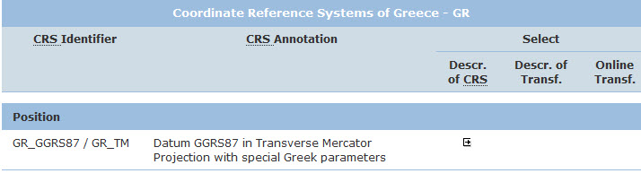
Υψομετρικά συστήματα ανά την Ευρώπη Το Ευρωπαϊκό Κατακόρυφο Σύστημα Αναφοράς
Πληροφορία για εθνικό σύστημα αναφοράς (Ελλάδα)
Δεν υπάρχει επίσημη πληροφόρηση για το ελληνικό κατακόρυφο σύστημα αναφοράς → απουσία της σύνδεσης με το Ευρωπαϊκό Δίκτυο
Αναγκαιότητα ελέγχου και διασύνδεσης ελληνικού συστήματος με το ευρωπαϊκό (ερευνητικό πρόγραμμα ΑΡΧΙΜΗΔΗΣ)

Slide 20
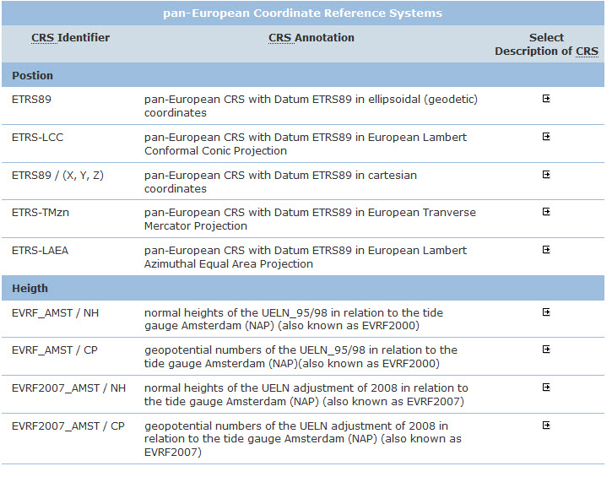
Υψομετρικά συστήματα ανά την Ευρώπη Το Ευρωπαϊκό Κατακόρυφο Σύστημα Αναφοράς
Ευρωπαϊκό Σύστημα Αναφοράς

Slide 21
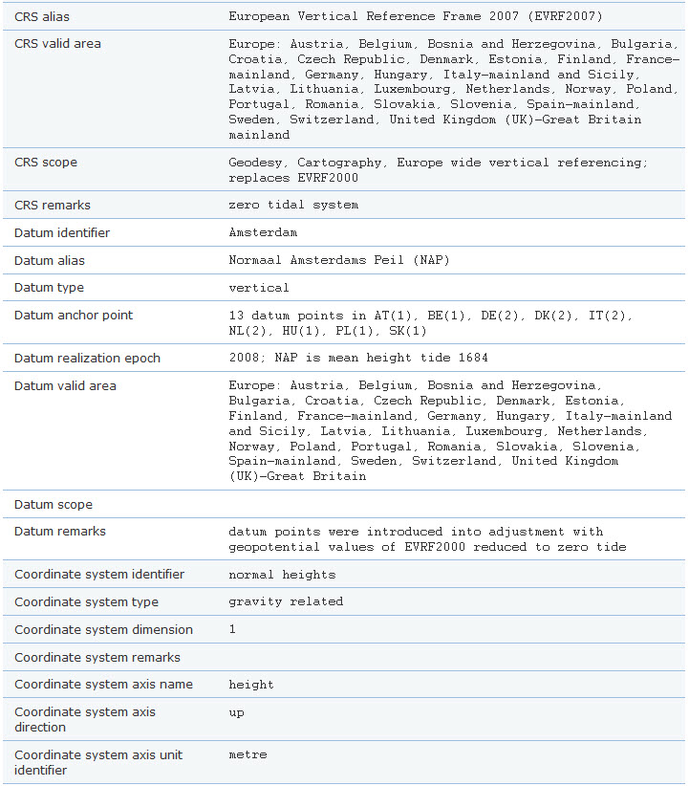
Υψομετρικά συστήματα ανά την Ευρώπη Το Ευρωπαϊκό Κατακόρυφο Σύστημα Αναφοράς
European
Vertical
Reference
System
2007

Slide 22
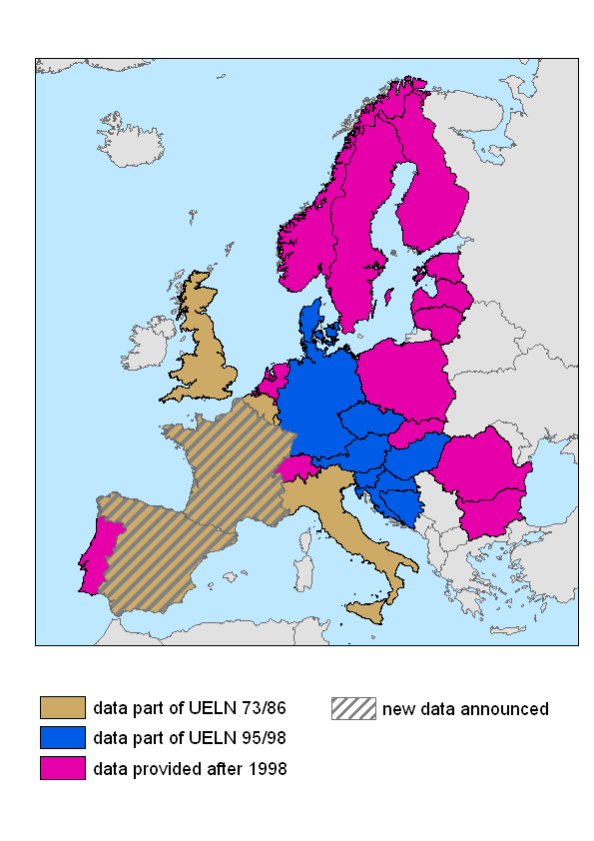
Υψομετρικά συστήματα ανά την Ευρώπη Το Ευρωπαϊκό Κατακόρυφο Σύστημα Αναφοράς
Πρώτη προσπάθεια:First effort: Unified European Levelling Network – UELN73
1986 → επανα-συνόρθωση των δεδομένων του 1973
UELN95: Νέα διαθέσιμα δεδομένα, νέες χώρες (Κεντρική και Ανατολική Ευρώπη)
Νέα συνόρθωση → Σημείο εξάρτησης: NAP (Amsterdam tide gauge)
Ιαν. 1999 → λύση UELN95/98
Περισσότερες από 20 ευρωπαϊκές χώρες
Περισσότερα από 3000 σημεία του δικτύου με τελικά υψόμετρα μετά από συνόρθωση

Slide 23
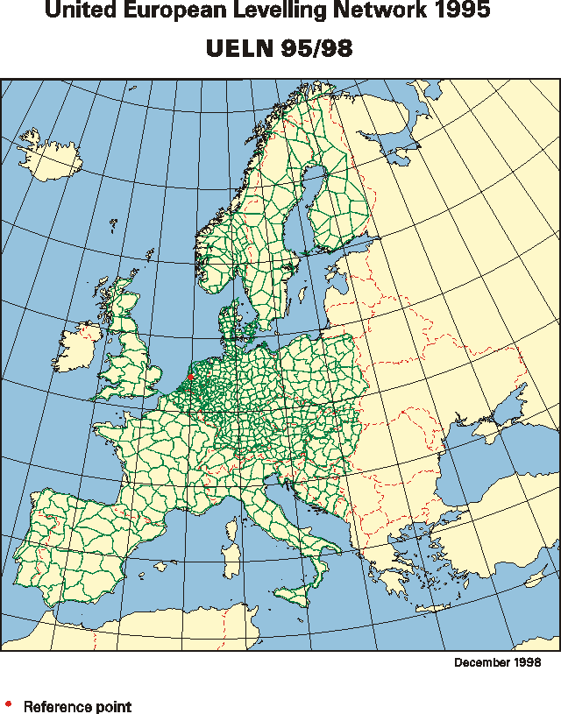
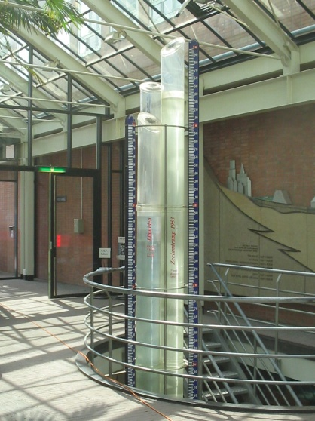
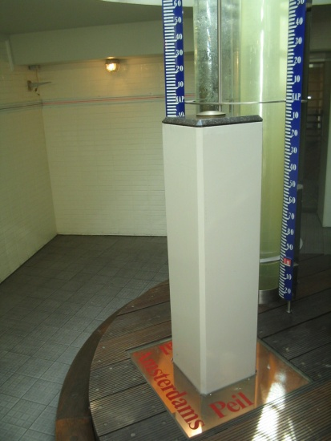
Υψομετρικά συστήματα ανά την Ευρώπη Το Ευρωπαϊκό Κατακόρυφο Σύστημα Αναφοράς
Το υψομετρικό δίκτυο της λύσης UELN95/98 και το σημείο αναφοράς στο Amsterdam (NAP reference point)
http://www.normaalamsterdamspeil.nl/en/

Slide 24
Υψομετρικά συστήματα ανά την Ευρώπη Το Ευρωπαϊκό Κατακόρυφο Σύστημα Αναφοράς
Παράλληλο ερευνητικό πρόγραμμα: European Vertical Reference Network (EUNV)
Αντικείμενό του η ετοιμασία ενός γεωκινηματικού συστήματος (geokinematic height reference system) για την Ευρώπη για τη σύνδεση των μετρούμενων υψομέτρων με τα υψόμετρα GNSS
Η εφαρμογή της Υψομετρίας με GNSS για πρακτικές εφαρμογές θα κυριαρχούσε, εάν υπήρχε η γνώση της αποχής του γεωειδούς με ακρίβεια ανάλογη των δορυφορικών τεχνικών
European Gravimetric (Quasi-) Geoid 1997 → EGG2007 → IAG Sub-commission 2.4 – Τμήμα του Ευρωπαϊκού προγράμματος για τη βαρύτητα και το γεωειδές – European Gravity and Geoid Project (EGGP)

Slide 25
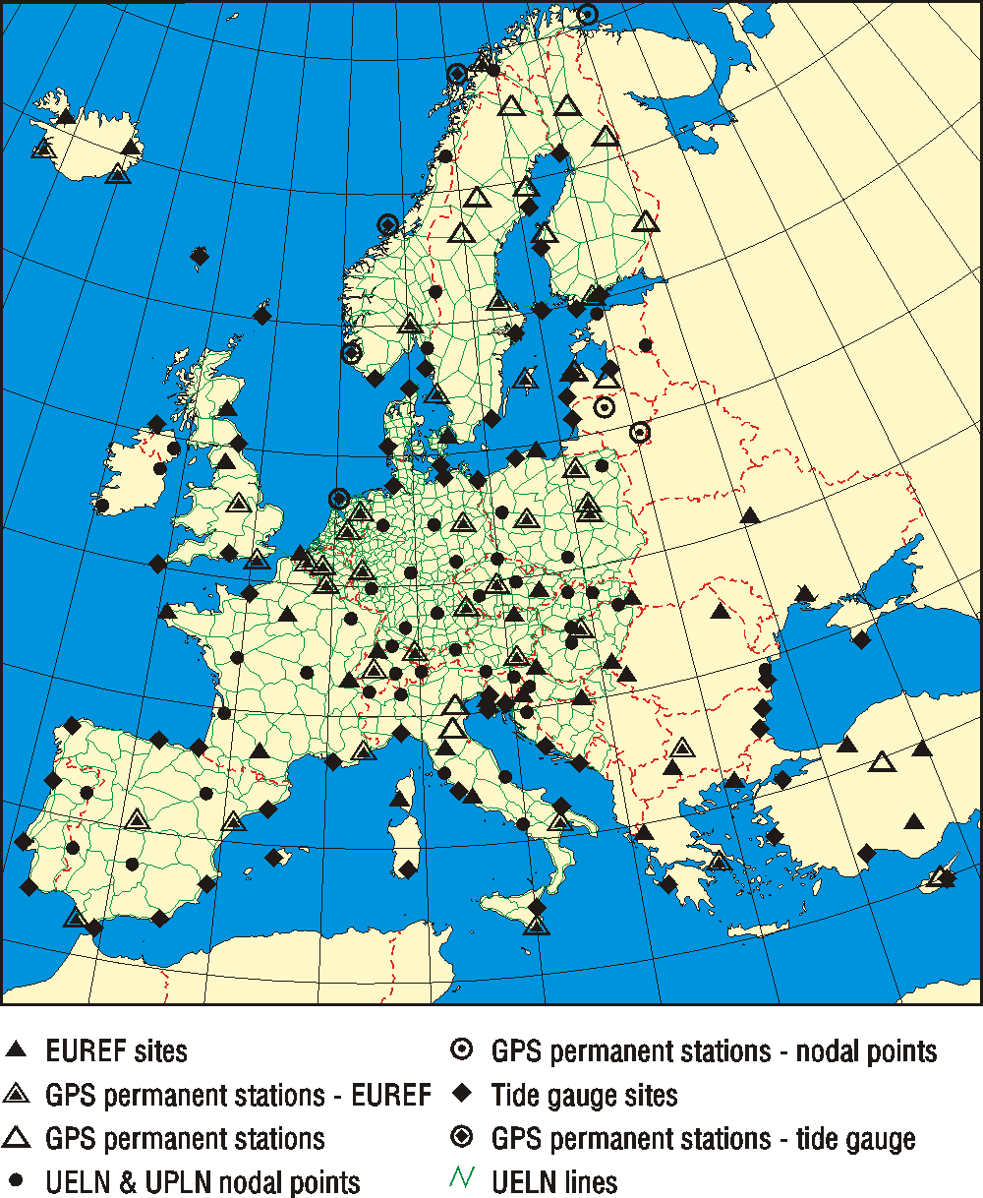
Υψομετρικά συστήματα ανά την Ευρώπη Το Ευρωπαϊκό Κατακόρυφο Σύστημα Αναφοράς
Το δίκτυο του EUVN αποτελείται από περίπου 196 σημεία: 66 σημεία
EUREF και 13 εθνικούς μόνιμους σταθμούς , 54 UELN
και UPLN (United Precise
Levelling Network of
Central and Eastern
Europe) σταθμούς και 63 παλιρροιογράφους
Το δίκτυο EUVN είναι ένα πρώτο βήμα για την ίδρυση ενός θεμελιώδους δικτύου με σκοπό την εγκατάσταση ενός γεωκινηματικού (geokinematic) συστήματος αναφοράς των υψομέτρων (Ευρωπαϊκό Κατακόρυφο Σύστημα Αναφοράς), λαμβάνοντας υπόψη την ανύψωση των Σκαδιναβικών περιοχών (postglacial rebound)

Slide 26
Υψομετρικά συστήματα ανά την Ευρώπη Το Ευρωπαϊκό Κατακόρυφο Σύστημα Αναφοράς
Απόφαση No. 4
του συμποσίου του EUREF (Dubrovnik, 16-18 May 2001)
Η υποεπιτροπή της Διεθνούς Ένωσης Γεωδαισίας (IAG) για την Ευρώπη (EUREF)
αναγνωρίζει
το Ευρωπαϊκό Κατακόρυφο Δίκτυο Αναφοράς (EUVN) με τα προερχόμενα από το GPS ελλειψοειδή υψόμετρά του και τις υψομετρικές συνδέσεις του με το δίκτυο UELN,
τον ορισμό του Ευρωπαϊκού Κατακόρυφου Συστήματος Αναφοράς (European Vertical Reference System – EVRS) και της υλοποίησής του UELN 95/98, called EVRF2000,
λαμβάνει υπόψη
την παρούσα σημειακή υλοποίηση ενός Ευρωπαϊκού Γεωειδούς συμβατού με το ETRS89 και το EVRS,
την ύπαρξη ενός μεγάλου πλήθους περιφερειακών και τοπικών μοντέλων γεωειδούς ανά την Ευρώπη,
την επείγουσα ανάγκη της γεωδαιτικής κοινότητας για μία κοινή επιφάνεια αναφοράς των υψομέτρων,
ζητά
από την Ομάδα Εργασίας (Technical Working Group) και την Ευρωπαϊκή Υποεπιτροπή της Διεθνούς Επιτροπής Βαρύτητας και Γεωειδούς να προχωρήσουν σε όλα τα απαραίτητα βήματα για την δημιουργία ενός Ευρωπαϊκού Γεωειδούς ακρίβειας δεκατόμετρου, συμβατού με το ETRS89 και το EVRS

Slide 27
Υψομετρικά συστήματα ανά την Ευρώπη Το Ευρωπαϊκό Κατακόρυφο Σύστημα Αναφοράς
EVRS2000
Στις αρχές του 1999 τα δεδομένα της λύσης του UELN95/98 διανεμήθηκαν στις 20 συμμετέχουσες χώρες και το 2000 υιοθετήθηκαν οι συμβάσεις για το EVRS2000 καθώς και της υλοποίησής του (EVRF2000)
Η παραδοχή ενός κοινού Ευρωπαϊκού Κατακόρυφου Συστήματος Αναφοράς είναι μία απαραίτητη προϋπόθεση για την μελλοντική απλοποίηση στην ανταλλαγή και ομογενοποίηση των χωρικών δεδομένων

Slide 28
Υψομετρικά συστήματα ανά την Ευρώπη Το Ευρωπαϊκό Κατακόρυφο Σύστημα Αναφοράς
Ορισμός του EVRS2000: Κινηματικό σύστημα αναφοράς των υψομέτρων. Οι ορισμοί του EVRS ικανοποιούν 4 συνθήκες:
(1) Η επιφάνεια αναφοράς ορίζεται ως η ισοδυναμική επιφάνεια για την οποία το δυναμικό της βαρύτητας είναι σταθερό:
W₀ = W_{0E} = const.
και ισχύει στο επίπεδο του Normaal Amsterdams Peil.
(2) Η μονάδα μήκους του EVRS είναι το μέτρο (SI). Η μονάδα χρόνου είναι το δευτερόλεπτο (SI). Η κλίμακα του συστήματος είναι συμβατή με τις αποφάσεις της Διεθνούς Ένωσης Αστρονομίας (ΙAU) και της Διεθνούς Ένωσης Γεωδαισίας και Γεωφυσικής (IUGG) (1991). Η κλίμακα λαμβάνεται υπό τις προϋποθέσεις της σχετικιστικής θεώρησης.
(3) Οι συντελεστές των υψομέτρων είναι οι διαφορές δυναμικού ΔW_{P} του γήινου πεδίου βαρύτητας των υπό εξέταση σημείων P και του δυναμικού W_{P} του συμβατικού μηδενικού επιπέδου του EVRS. Η διαφορά δυναμικού -ΔW_{P} ονομάζεται γεωδυναμικός αριθμός (geopotential number) c_{P}
-ΔW_{P} = c_{P} = W_{0E} - W_{P}
Τα κανονικά υψόμετρα είναι ισοδύναμα με τους γεωδυναμικούς αριθμούς θεωρώντας συγκεκριμένο το βαρυτικό πεδίο αναφοράς.
(4) Το EVRS είναι ένα σύστημα μηδενικής παλίρροιας (zero tide), σε συμφωνία με τις αποφάσεις 9 και 16 της Διεθνούς Ένωσης Γεωδαισίας (Hamburg in 1983)

Slide 29
Υψομετρικά συστήματα ανά την Ευρώπη Το Ευρωπαϊκό Κατακόρυφο Σύστημα Αναφοράς
Το 2003 η Ομάδα Εργασίας του EUREF ξεκίνησε τη διαδικασία πύκνωσης του EUVN (EUVN Densification Action – EUVN-DA) για την ίδρυση μίας ομογενούς βάσης δεδομένων GPS / levelling στην Ευρώπη συμβατής με το ETRS89 και το EVRS.
Η EUVN-DA σχεδιάστηκε ώστε να:
συνεισφέρει στην αναγνώριση των σφαλμάτων του γεωειδούς, του GPS και της χωροστάθμησης
παρέχει μία βελτιωμένη επιφάνεια αναφοράς για υψομετρία με GPS
συνεισφέρει στην κατανόηση των διαφορών μεταξύ βαρυτημετρικού γεωειδούς και γεωειδούς από GPS / χωροστάθμηση
παρέχει το σύστημα αναφοράς στην εκτίμηση του Ευρωπαϊκού Γεωειδούς
υποστηρίζει τις μελλοντικές υλοποιήσεις μίας επιφάνειας αναφοράς υψομέτρων
Οι εθνικές χαρτογραφικές υπηρεσίες υποστήριξαν το έργο παρέχοντας υπάρχοντα και νέα δεδομένα. Το χειμώνα του 2009, 25 χώρες συμμετείχαν με 1400 σημεία GPS / χωροστάθμησης.
Η διαδικασία EUVN-DA ολοκληρώθηκε το 2009, ωστόσο η διαχείριση της βάσης δεδομένων στο πλαίσιο του EVRS σχεδιάστηκε και παρουσιάζονται αναβαθμίσεις όταν σημαντικός αριθμός νέων δεδομένων είναι διαθέσιμος.

Slide 30
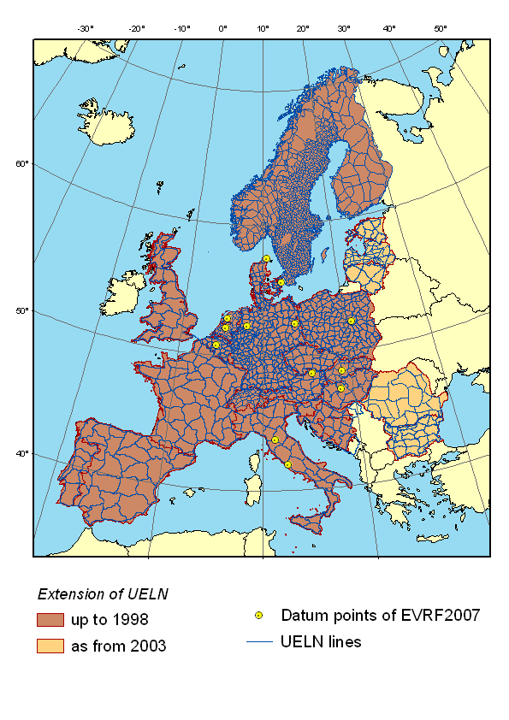
Υψομετρικά συστήματα ανά την Ευρώπη Το Ευρωπαϊκό Κατακόρυφο Σύστημα Αναφοράς
Νέα υλοποίηση του EVRS → EVRF2007
Βασίζεται σε ένα συνδυασμό τριών στοιχείων: δίκτυο, κατακόρυφο σύστημα και παρατήρηση της χρονικής εξέλιξής του πλαισίου αναφοράς
Η εκτίμηση της σχέσης του EVRS2007 με ένα παγκόσμιο σύστημα (Global Vertical
Reference System – GVRS) είναι το μελλοντικό βήμα

Slide 31

Υψομετρικά συστήματα ανά την Ευρώπη Το Ευρωπαϊκό Κατακόρυφο Σύστημα Αναφοράς
Νέα υλοποίηση του EVRS → EVRF2007
Νέες χώρες – αφομοίωση νέων δεδομένων
Η συνόρθωση του δικτύου UELN που χρησιμοποιήθηκε για το EVRF2007 προσαρμόστηκε στη λύση του EVRF2000
Τα δεδομένα αναφέρθηκαν στην εποχή 2000 → λύση ελευθέρου δικτύου → αξιολόγηση της ποιότητας του δικτύου
Το EVRF2007 προσαρμόστηκε στο EVRF2000 με τη χρήση μετασχηματισμού της μορφής (13 σημεία σταθερά)

Slide 32
Υψομετρικά συστήματα ανά την Ευρώπη Το Ευρωπαϊκό Κατακόρυφο Σύστημα Αναφοράς
Νέα υλοποίηση του EVRS → EVRF2007
Οι συμμετέχουσες χώρες πρότειναν τα σταθερά σημεία του δικτύου να βρίσκονται στο σταθερό μέρος της Ευρωπαϊκής πλάκας → 13 σημεία επιλέχθηκαν
Απόφαση IAG no.16: προτείνει για τον εντοπισμό σημείων και τη βαρύτητα την έννοια του συστήματος των μηδενικών παλιρροϊκών επιδράσεων – zero tide system: Διατήρηση της παραμόρφωσης στη θέση και απαλοιφή της επίδρασης στο δυναμικό
Διορθώσεις λόγω παλίρροιας στα πρωτογενή δεδομένα
Στο EVRF2000 αυτό το τμήμα δεν υλοποιήθηκε

Slide 33
Υψομετρικά συστήματα ανά την Ευρώπη Το Ευρωπαϊκό Κατακόρυφο Σύστημα Αναφοράς
Νέα υλοποίηση του EVRS → EVRF2007
Παλιρροϊκή διόρθωση από μέσο σε μηδενικό σύστημα παλίρροιας
Οι γεωδυναμικές διαφορές στο EVRF2007 έχουν αναχθεί από το μέσο στο μηδενικό σύστημα παλίρροιας

Slide 34
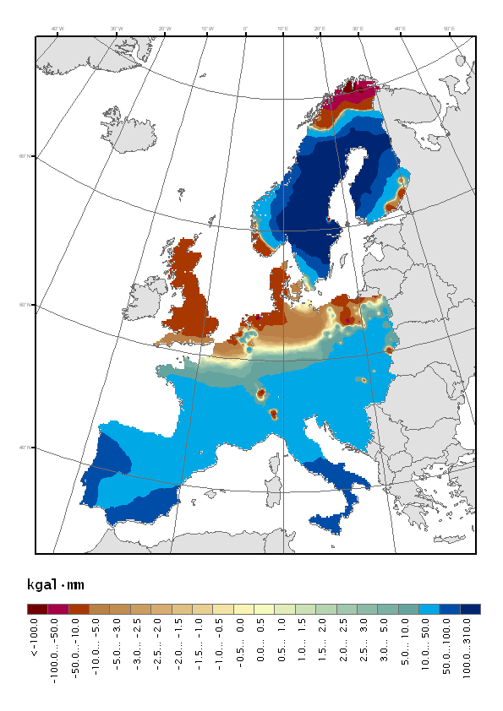
Υψομετρικά συστήματα ανά την Ευρώπη Το Ευρωπαϊκό Κατακόρυφο Σύστημα Αναφοράς
Διαφορές γεωδυναμικών αριθμών EVRF2007 και ΕVRF2000
Τρεις βασικοί λόγοι:
Νέες μετρήσεις
Μεταξύ του 1999 και του 2008 τα δεδομένα 13 κρατών άλλαξαν ή εισήχθησαν για πρώτη φορά.
Postglacial Rebound
Στο EVRF2007 χρησιμοποιήθηκε ένα νέο μοντέλο ανύψωσης των μαζών (NKG2005LU). Στο EVRF2007 η κοινή εποχή αναφοράς είναι το 2000 (συγκρινόμενη με το 1960 του EVRF2000).
Διαφορετικό σύστημα παλίρροιας
EVRF2000 → σύστημα μέσης παλίρροιας
EVRF2007 → σύστημα μηδενικής παλίρροιας. Η διόρθωση λόγω παλιρροιών εξαρτάται από το γεωδαιτικό πλάτος.

Slide 35
Υψομετρικά συστήματα ανά την Ευρώπη Το Ευρωπαϊκό Κατακόρυφο Σύστημα Αναφοράς
Απόφαση No. 4
του Συμπόσιου EUREF (Florence, 16-18 May 2009)
The IAG Reference Frame Sub-commission for Europe (EUREF)
αναγνωρίζει
Το πλεονέκτημα του συνδυασμού παραμέτρων του πεδίου βαρύτητας με γεωμετρικές παρατηρήσεις για τη σταθεροποίηση των γεωδαιτικών συστημάτων αναφοράς
λαμβάνει υπόψη
τη διαθεσιμότητα της νέας υλοποίησης του Ευρωπαϊκού Κατακόρυφου Πλαισίου Αναφοράς EVRF2007 και την εξέλιξη του προγράμματος EUVN-DA
και τη συνέχεια του προγράμματος του EUREF "European Combined Geodetic Network" (ECGN)
και ζητά
από την TWG να επικοινωνήσει με το πρόγραμμα για το Ευρωπαϊκό Γεωειδές με σκοπό την ανάπτυξη ενός συνδυασμένου Ευρωπαϊκού γεωειδούς για τη σύνδεση του ETRS89 με το EVRS.

Slide 36
Υψομετρικά συστήματα ανά την Ευρώπη Το Ευρωπαϊκό Κατακόρυφο Σύστημα Αναφοράς
Απόφαση No. 4
του Συμπόσιου EUREF (Leipzig, 3-5 June 2015)
The IAG Reference Frame Sub-commission for Europe (EUREF)
αναγνωρίζει
τις προσπάθειες των Ευρωπαϊκών Υπηρεσιών Χαρτογράφησης στην παροχή ενημερωμένων και εκτεταμένων εθνικών υψομετρικών στο κέντρο δεδομένων UELN από την υλοποίηση του EVRF2007
λαμβάνει υπόψη
Τα οφέλη και την ανάγκη για μία νέα υλοποίηση του EVRS
σημειώνει
Τη σημασία του σχεδόν-γεωειδούς στην υλοποίηση μελλοντικών υψομετρικών συστημάτων
ζητά
Από τις Εθνικές Χαρτογραφικές Υπηρεσίες να παρέχουν νέα δεδομένα στο UELN
και προτείνει
Στην ομάδα εργασίας να εκκινήσει τις κατάλληλες δράσεις για μία νέα υλοποίηση του EVRS.

Slide 37
Υψομετρικά συστήματα ανά την Ευρώπη Το Ελληνικό Κατακόρυφο Σύστημα Αναφοράς
Μετρήθηκε και υλοποιήθηκε από τη ΓΥΣ από το 1963 – 1986
11000 km χωροσταθμήσεων και περίπου 11000 χωροσταθμικές αφετηρίες (1 σημείο/km)
Παλιρροιογράφος αναφοράς για την ηπειρωτική Ελλάδα: Πειραιάς
Παλιρροιογράφος αναφοράς για την Κρήτη: Ηράκλειο
Ξεχωριστή συνόρθωση στην ηπειρωτική χώρα και την Κρήτη
Μέγιστο σφάλμα βρόχου (1st order network):

Slide 38
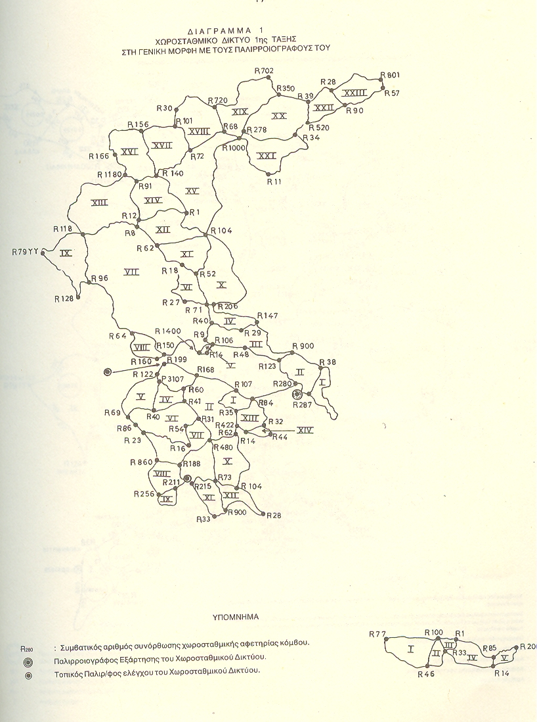
Υψομετρικά συστήματα ανά την Ευρώπη Το Ελληνικό Κατακόρυφο Σύστημα Αναφοράς
Το δίκτυο πρώτης τάξης για την Ελλάδα
Η συνόρθωση πραγματοποιήθηκε σε όρους ορθομετρικών υψομέτρων (Helmert orthometric heights)
Στη χωροσταθμική αφετηρία του Πειραιά αποδόθηκε:
Στη χωροσταθμική αφετηρία στο Ηράκλειο Κρήτης:

Slide 39
Υψομετρικά συστήματα ανά την Ευρώπη Το Ελληνικό Κατακόρυφο Σύστημα Αναφοράς
Δίκτυο ηπειρωτικής Ελλάδας και Κρήτης → διαφορετική επιφάνεια αναφοράς
Νησιά → αυθαίρετα συστήματα αναφοράς υψομέτρων
Πλημμελείς έλεγχοι μετά το 1986 → μόνο τμήμα του δικτύου έχει ελεγχθεί.
Σημαντικός αριθμός κατεστραμμένων αφετηριών: Νέοι δρόμοι και κατασκευές
Ανεπαρκής ποιοτικός έλεγχος του δικτύου στο σύνολό του
Ανάγκη για εκτίμηση της εσωτερικής και εξωτερικής ακρίβειας του δικτύου
Σφάλματα στα τριγωνομετρικά χαμηλής τάξης → τριγωνομετρική χωροστάθμηση
!!!!ΣΥΝΔΕΣΗ ΜΕ ΤΟ EVRS!!!!

Slide 40
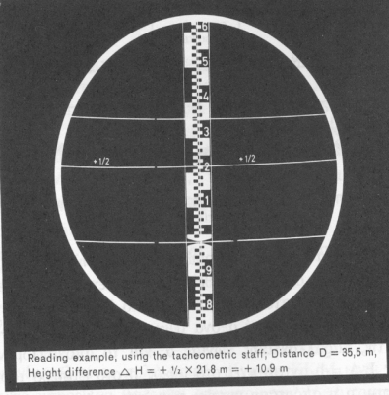
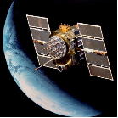
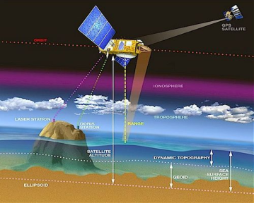
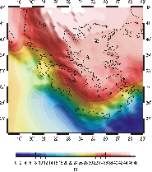
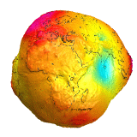
Εφαρμογές συνδυασμού Εφαρμογές της σύγχρονης προσέγγισης υψομέτρων – Υψομετρία και GNSS
Μεγάλη η σημασία ενός καλώς ορισμένου κατακορύφου συστήματος αναφοράς → βάση για κάθε κατασκευή
Σύγχρονες τεχνικές: GNSS στον κατακόρυφο έλεγχο → ανάγκη ενός γεωειδούς υψηλής ακρίβειας
N
h
H
model
physical reality

Slide 41
Εφαρμογές συνδυασμού Εφαρμογές της σύγχρονης προσέγγισης υψομέτρων – Υψομετρία και GNSS
1^{η} λύση συνδυασμού: h από GNSS, N μοντέλο ή χάρτη και άγνωστο H
Η ακρίβεια στο υψόμετρο είναι ανάλογη της ακρίβειας στο μοντέλο του γεωειδούς
0.15 m to 1 m → κατάλληλες λύσεις στη χαρτογραφία
Χρησιμοποιώντας ένα τοπικό μοντέλο γεωειδούς επιτυγχάνεται υψηλότερη ακρίβεια

Slide 42
Εφαρμογές συνδυασμού Εφαρμογές της σύγχρονης προσέγγισης υψομέτρων – Υψομετρία και GNSS
2^{η} λύση συνδυασμού: h από GNSS, N άγνωστο και ένα πλήθος σημείων αναφοράς γνωστού υψομέτρου H
Παρατηρήσεις GNSS σε αρκετά σημεία του δικτύου
Εκτίμηση της επιφάνειας του γεωειδούς (τοπική λύση) με συνόρθωση των παρατηρήσεων συγκεκριμένης γεωμετρίας

Slide 43
Εφαρμογές συνδυασμού Εφαρμογές της σύγχρονης προσέγγισης υψομέτρων – Υψομετρία και GNSS
Παραδοχή: Γεωειδές ομαλής επιφάνειας με γνωστή γεωμετρία (εφαρμογή σε μικρές περιοχές)
Κατάλληλη κατανομή των μετρήσεων → αναπαράσταση της συνολικής περιοχής εφαρμογών
Η αξιολόγηση του μετασχηματισμού είναι δυνατή
Διαδικασία → εκτίμηση παραμέτρων, αξιολόγηση του μετασχηματισμού και χρήση των συντελεστών σε κάθε νέα μέτρηση GNSS

Slide 44
Εφαρμογές συνδυασμού Εφαρμογές της σύγχρονης προσέγγισης υψομέτρων – Υψομετρία και GNSS
Εφαρμογή 2^{ης} λύσης συνδυασμού: GNSS height estimation for cartographic purposes (Andritsanos et. al, 1997, 4th National Cartographic Assembly, Kastoria, Greece)
10 km όδευση → εκτίμηση παραμέτρων μετασχηματισμού από 4 σημεία (αρχή, κεντρικό σημείο και τέλος της χωροστάθμησης)
Εκτίμηση της ακρίβειας του μετασχηματισμού RMS: 6.3 mm
Εφαρμογή των συντελεστών στα υπόλοιπα σημεία GNSS
1 – 3 cm διαφορές (εξωτερική ακρίβεια)

Slide 45
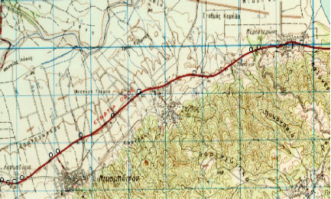
Εφαρμογές συνδυασμού Εφαρμογές της σύγχρονης προσέγγισης υψομέτρων – Υψομετρία και GNSS
2nd scheme application:
Point H (lev) H(tr) Dif
ID (m) (m) (cm)
------------------------------------------
Β715α 105.338 105.334 0.4
Δ1 105.320 105.312 0.8
Δ2 110.466 110.472 -0.6
Δ3 127.309 127.308 0.1
Δ4 120.223 120.214 0.9
Δ5 116.022 116.023 -0.1
Δ6 116.016 116.015 0.01
Δ7 113.405 113.416 -1.1
Δ8 118.671 118.671 0.0
Δ9 107.296 107.309 -1.3
Β723 94.696 94.708 -1.2
Δ10 92.755 92.759 -0.4
Δ11 80.445 80.971 -2.6
Δ12 104.091 104.120 -2.9

Slide 46
Εφαρμογές συνδυασμού Εφαρμογές της σύγχρονης προσέγγισης υψομέτρων – Υψομετρία και GNSS
3^{η} λύση συνδυασμού: h από GNSS, N γνωστό από παγκόσμιο γεωδυναμικό μοντέλο ή τοπικό μοντέλο και ένα πλήθος σημείων αναφοράς γνωστών υψομέτρων H
Μοντέλο μετασχηματισμού, π.χ., στη σφαίρα
Μετάθεση και κλίμακα του ενός συστήματος ως προς το άλλο
Τα υψόμετρα του γεωειδούς μπορούν να υπολογιστούν από ένα παγκόσμιο μοντέλο (π.χ., EGM2008) ή καλύτερα από ένα τοπικό μοντέλο που υπολογίζεται από το συνδυασμό ετερογενών δεδομένων

Slide 47
Εφαρμογές συνδυασμού Εφαρμογές της σύγχρονης προσέγγισης υψομέτρων – Υψομετρία και GNSS
Αλγόριθμος → Εκτίμηση των συντελεστών b στα κοινά σημεία, αξιολόγηση του μετασχηματισμού και εφαρμογή των εκτιμήσεων σε νέα μετρημένα σημεία
Η σύνδεση μεταξύ των φυσικών και γεωμετρικών χαρακτηριστικών επαναφέρεται με τη χρήση της πληροφορίας του γεωειδούς

Slide 48
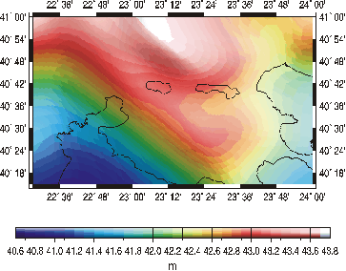
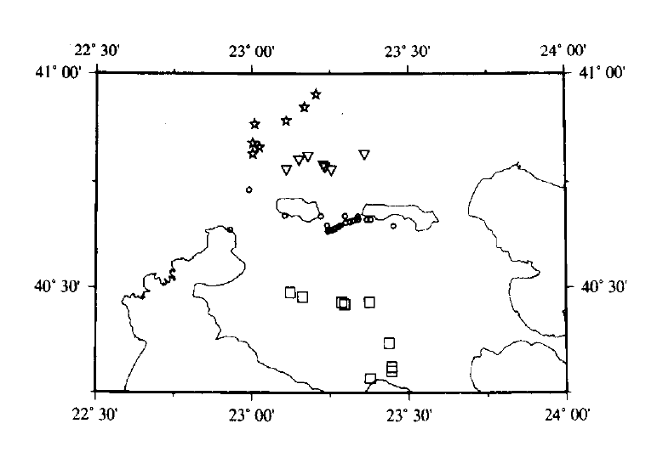
Εφαρμογές συνδυασμού Εφαρμογές της σύγχρονης προσέγγισης υψομέτρων – Υψομετρία και GNSS
Εφαρμογή 3^{ης} λύσης συνδυασμού: Local geoid estimation and evaluation (Andritsanos et. al, Physics and Chemistry of the Earth Part A: Solid Earth and Geodesy, Vol. 25, No 1, pp. 63-69, 2000)
Ένα μέτρο της ακρίβειας κάθε χωροσταθμικής όδευσης του Ελληνικού Κατακόρυφου Δικτύου
pts sd (cm) bo b1 b2 b3
Volvi 22 ±2.7 -7983.692 -3457.050 -7431.317 11439.779
Prodr. 8 ±3.9 25689.841 11128.072 23850.488 -36780.331
Sohos 6 ±1.0 -244.811 -104.414 -134.113 287.251

Slide 49

Εφαρμογές συνδυασμού Εφαρμογές της σύγχρονης προσέγγισης υψομέτρων – Υψομετρία και GNSS
4^{η} λύση συνδυασμού: h από GNSS, N από πρωτογενείς μετρήσεις βαρύτητας και ένα πλήθος σημείων αναφοράς γνωστού υψομέτρου H
Εφαρμογή συνδυασμένου μοντέλου συνόρθωση
Σημειακή προσαρμογή με τη χρήση εκτιμήσιμων παραμέτρων
Αποτέλεσμα → γεωειδές συνδυασμού, το οποίο μπορεί να χρησιμοποιηθεί «ως έχει» για τον υπολογισμό ορθομετρικού υψομέτρου νέων σημείων
Καλή κατανομή βαρύτητας → ακριβής εκτίμηση της συνάρτησης μεταβλητότητας του πεδίου → φυσικά χαρακτηριστικά της περιοχής εφαρμογών

Slide 50
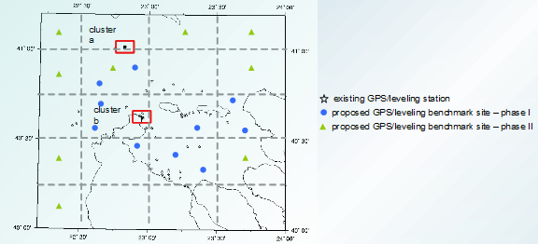
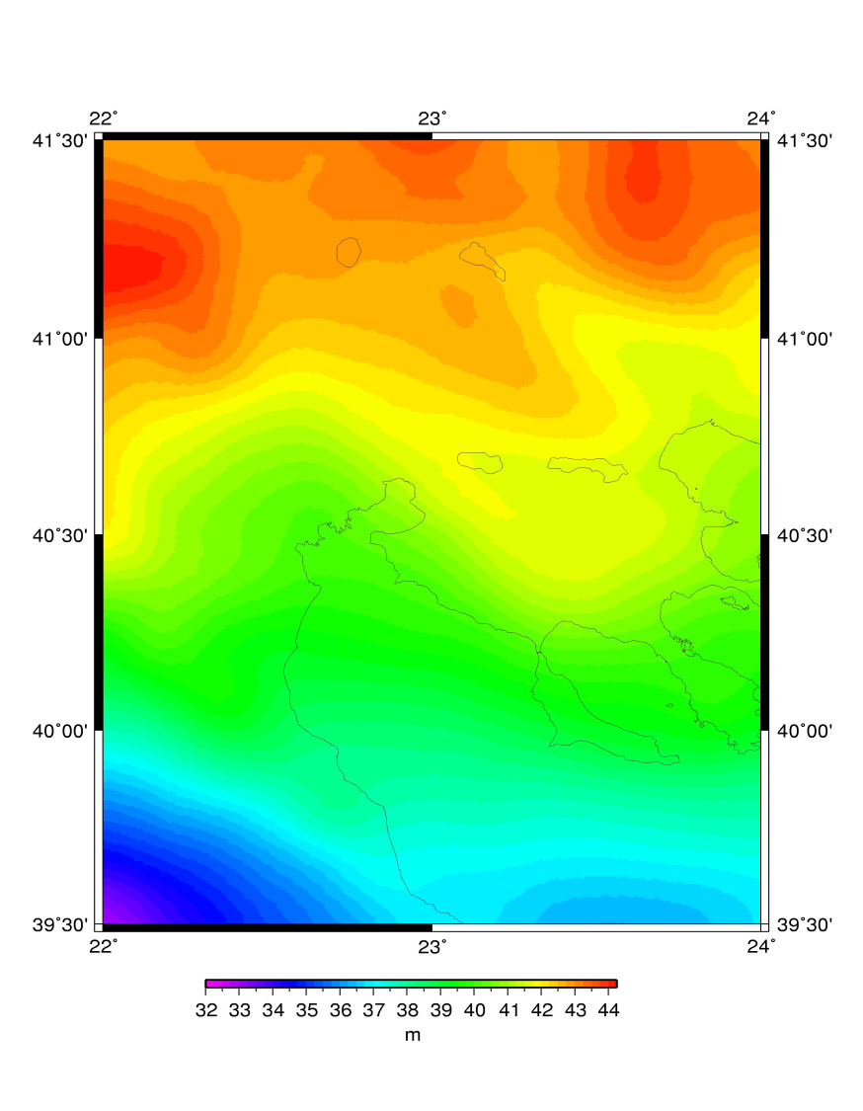
Εφαρμογές συνδυασμού Εφαρμογές της σύγχρονης προσέγγισης υψομέτρων – Υψομετρία και GNSS
Εφαρμογή 4^{ης} λύσης συνδυασμού: Combination of original data (Andritsanos et. al, INGEO 2004, FIG Regional Conference, Bratislava)
sd (cm)
Internal accuracy (132 points) ±6
External accuracy (9 points) ±10

Slide 51
Εφαρμογές συνδυασμού Εφαρμογές της σύγχρονης προσέγγισης υψομέτρων – Υψομετρία και GNSS
4th combination scheme: Combination of original data (Andritsanos et. al, INGEO 2004, FIG Regional Conference, Bratislava)
Μία συνδυασμένη λύση GNSS/βαρύτητας στην υψομετρία
Πιθανή εκτίμηση ακρίβειας στην περιοχή → απαιτείται γνώση της ακριβούς εφαρμογής
Βέλτιστος συνδυασμός των διαθέσιμων δεδομένων
Αποτελεσματικότητα της υψομετρίας με GNSS → το μέλλον στην υψομετρία

Slide 52
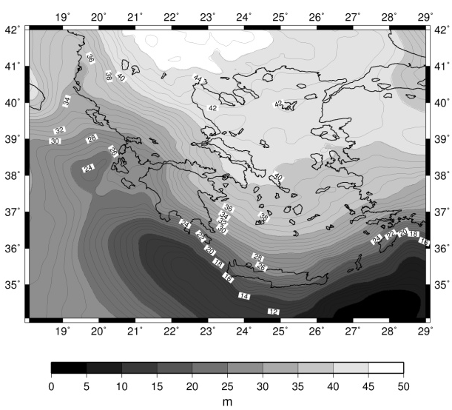
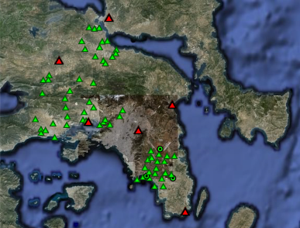
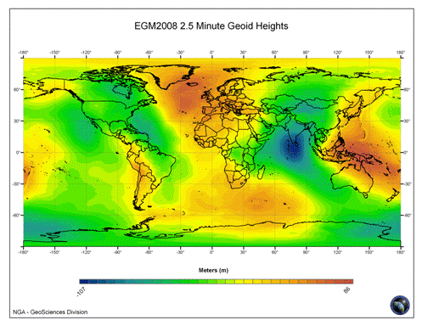
Εφαρμογές ελέγχου στην υψομετρία Vertical Datum evaluation – (Andritsanos, Gianniou, Pagounis - FIG2011)
Περιοχή της Αττικής → έλεγχος τριγωνομετρικών σημείων
Μοντέλα γεωειδούς: EGM96, EGM2008, HGFFT98, HGIO2000, EIGEN-51C, GOCO01S
52

Slide 53
Εφαρμογές ελέγχου στην υψομετρία Vertical Datum evaluation – (Andritsanos, Gianniou, Pagounis - FIG2011)
Χρησιμοποιούμενα παραμετρικά μοντέλα: 1st, 2nd, 3rd order polynomial and a 4 parameter spherical model
53

Slide 54
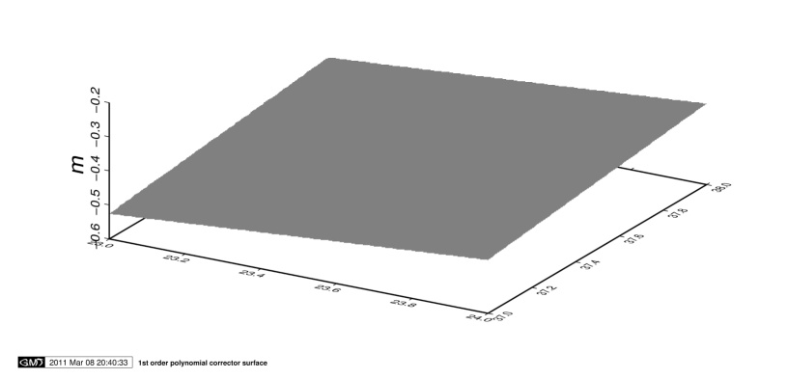
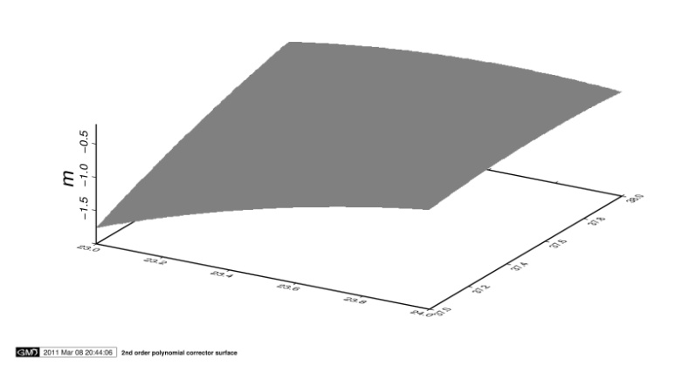
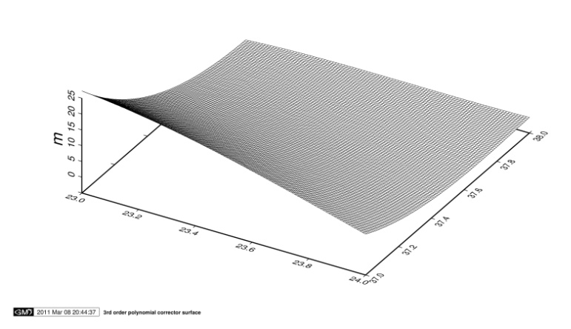
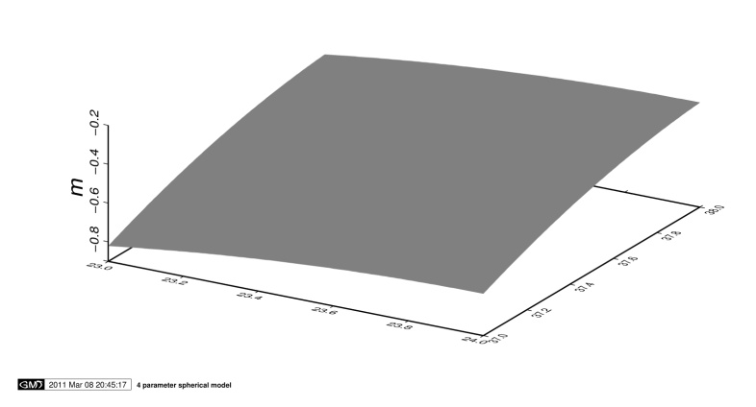
Εφαρμογές ελέγχου στην υψομετρία Vertical Datum evaluation – (Andritsanos, Gianniou, Pagounis - FIG2011)
Επιφάνειες διόρθωσης χρησιμοποιώντας 1st, 2nd, 3rd τάξης πολυωνυμικά μοντέλα και το σφαιρικό μοντέλο 4 παραμέτρων
54

Slide 55
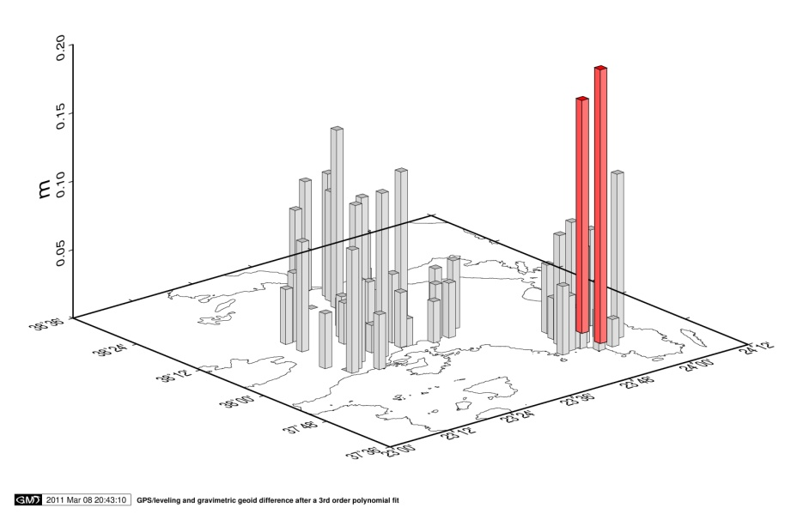
Εφαρμογές ελέγχου στην υψομετρία Vertical Datum evaluation – (Andritsanos, Gianniou, Pagounis - FIG2011)
Το EGM2008 έδωσε τα καλύτερα αποτελέσματα
Ανάγκη για ένα νέο τοπικό μοντέλο βασισμένο στο EGM2008
Αναγνώριση προβληματικών σημείων
N_{GPS} - N_{MODEL} Geoid model: EGM2008 n=2190, m=2160 |  | min | max | mean | sd
3rd order polynomial fit | before blunder removal | -0.198 | 0.131 | 0.000 | 0.065
 | after blunder removal | -0.121 | 0.130 | 0.000 | 0.056
55

Slide 56
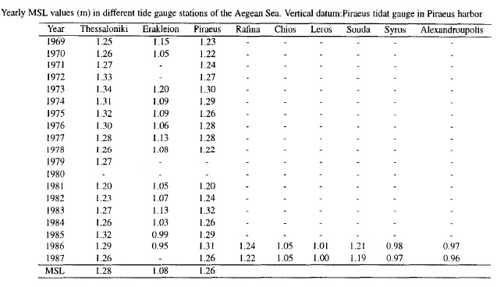
Εφαρμογές ελέγχου στην υψομετρία Mean Sea Level Studies
Παλιρροιογράφοι στο σύνολο της ηπειρωτικής Ελλάδας και στα νησιά
Κεντρικός παλιρροιογράφος → Πειραιάς

Slide 57
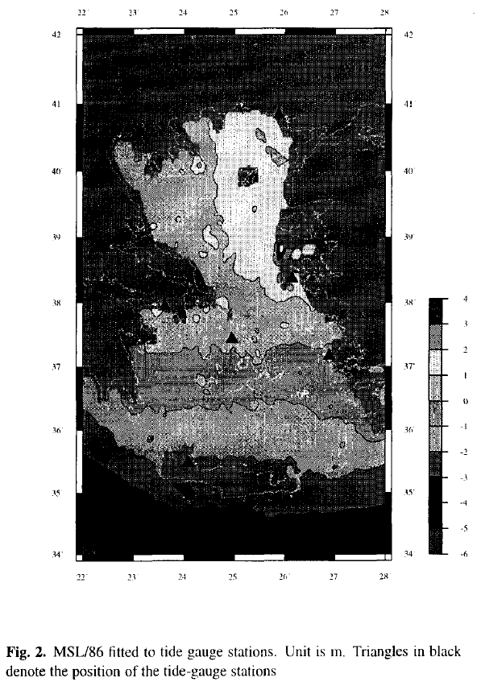
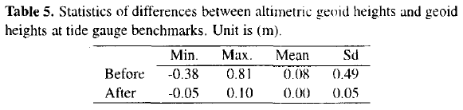
Εφαρμογές ελέγχου στην υψομετρία Mean Sea Level Studies
“Mean Sea level studies in the Aegean Sea”, Phys. And Chem. of the Earth, vol. 25(1), pp. 53-56, 2000
Σύγκριση με αλτιμετρικά δεδομένα (GEOSAT-GM)
Προβλήματα:
Μη ύπαρξη αρκετά μεγάλου κοινού χρόνου
αλτιμετρικών παρατηρήσεων και δεδομένων
παλιρροιογράφων
2. Μοναδική αποστολή (GEOSAT-GM).
Ελλιπή αλτιμετρικά δεδομένα σε κλειστές
θάλασσες
3. Αβεβαιότητες σε ρηχά νερά και νησιά

Slide 58




Εφαρμογές ελέγχου στην υψομετρία Hellenic Vertical Datum validation
Αξιολόγηση του υψομετρικού δικτύου σε δύο περιοχές → Αττική και Θεσσαλονίκη
Συνεργασία: TEI Athens, NTUA, AUTH
Αρχιμήδης (Archimedes): Αξιολόγηση της παρούσας κατάστασης του δικτύου

Slide 59
Συμπεράσματα
Προσπάθειες για ένα ενοποιημένο Ευρωπαϊκό Κατακόρυφο σύστημα
Η κατάσταση του Ελληνικού Κατακόρυφου Συστήματος
Εφαρμογές συνδυασμού υψομέτρων → σύνδεση φυσικών και γεωμετρικών χαρακτηριστικών της γης
Μέλλον → Δορυφορική Υψομετρία → Αναγκαιότητα ύπαρξης ακριβούς συμβατού Ευρωπαϊκού Γεωειδούς

